Slide 1
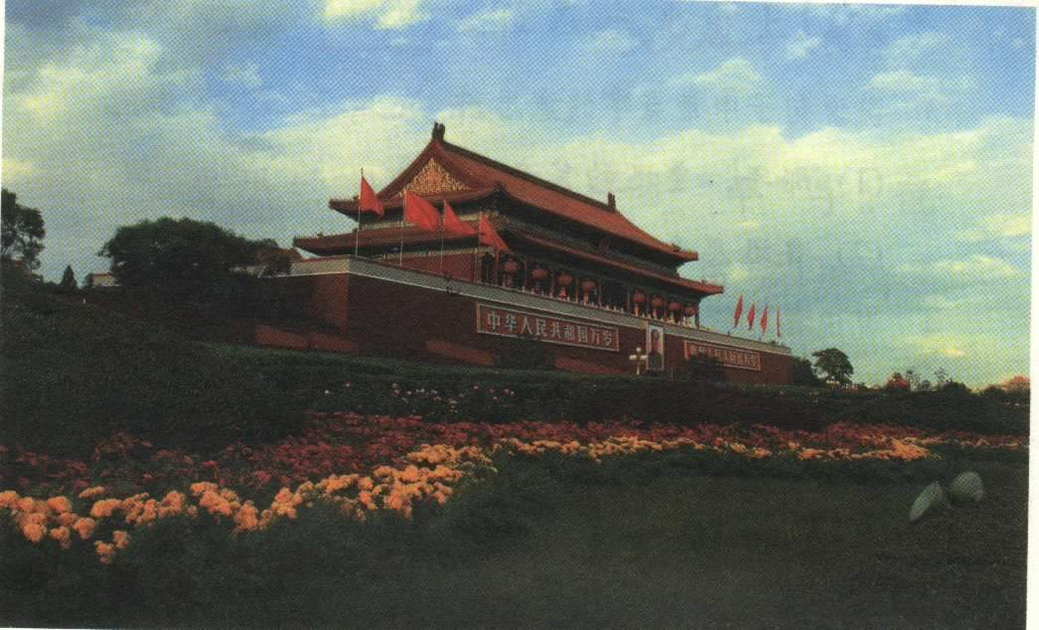
北京
浙江省慈溪市三北镇甸山小学 金培

Slide 2

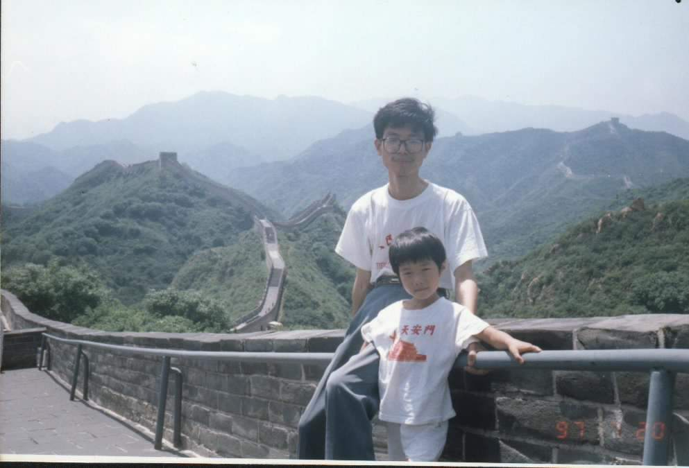
北京多美啊！我们爱北京，我们爱祖国的首都！
北京有许多名胜古迹和风景优美的公园。最著名的有八达岭长城、故宫博物院、颐和园、天坛、中山公园、北海和景山公园。

Slide 3
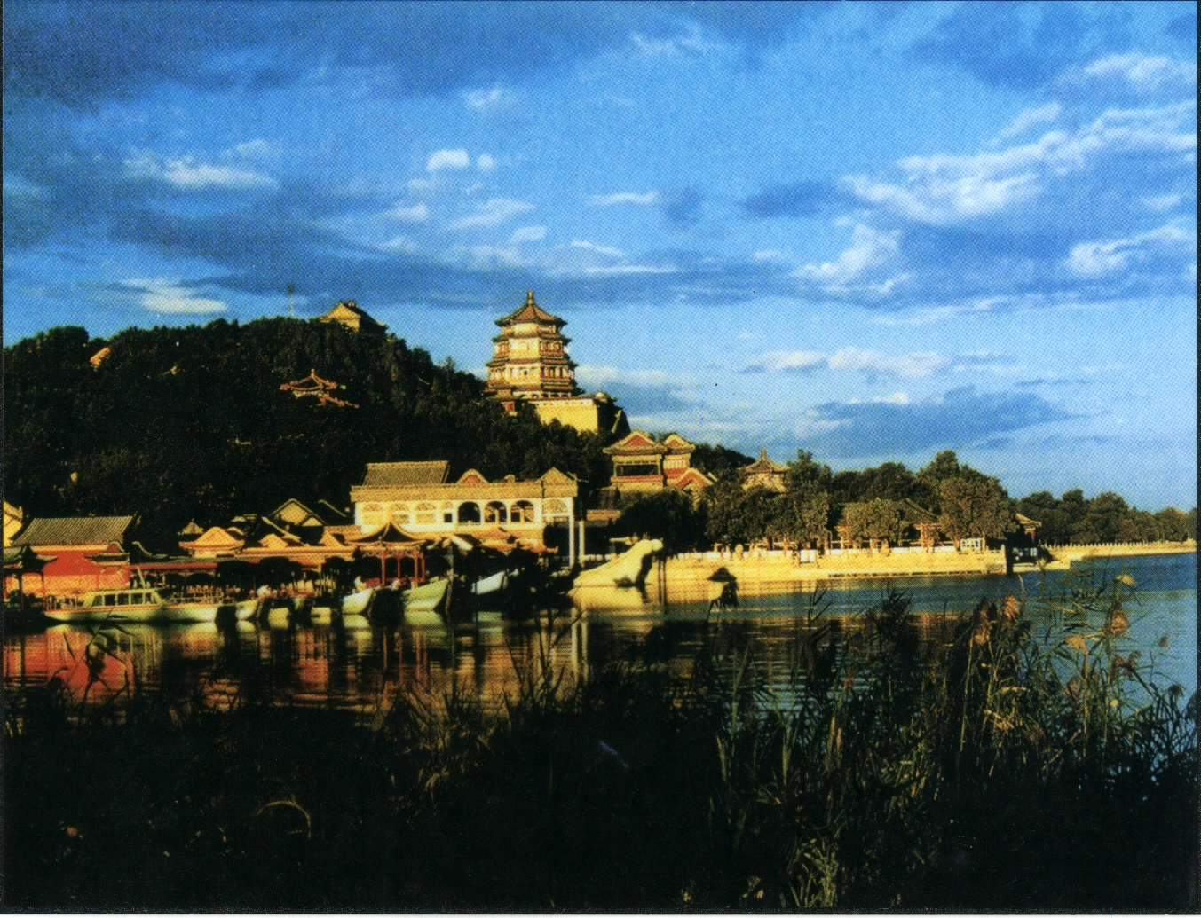
北京多美啊！我们爱北京，我们爱祖国的首都！
北京有许多名胜古迹和风景优美的公园。最著名的有八达岭长城、故宫博物院、颐和园、天坛、中山公园、北海和景山公园。

Slide 4
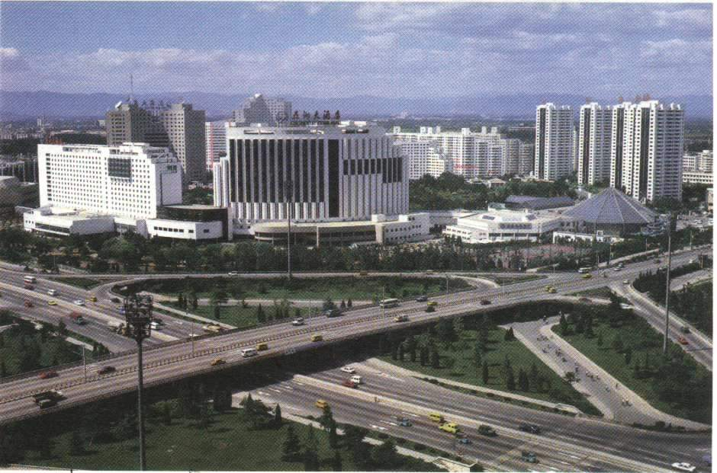
北京多美啊！我们爱北京，我们爱祖国的首都！
北京/有许多/又宽又长的大街/和造型新颖的立交桥。街道两旁绿树成荫，鲜花盛开。立交桥的四周/有绿毯似的草坪/和美丽的花坛。各种车辆来来往往，川流不息。

Slide 5
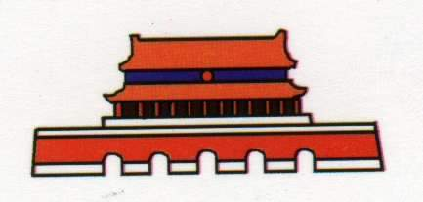
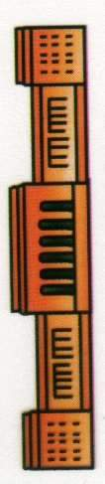

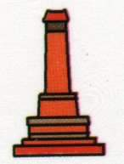
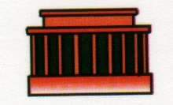
北面
天安门
中国历史博物馆
中国革命博物馆
人民大会堂
西面
东面
中央
人民英雄纪念碑
毛主席纪念堂
南面

Slide 6
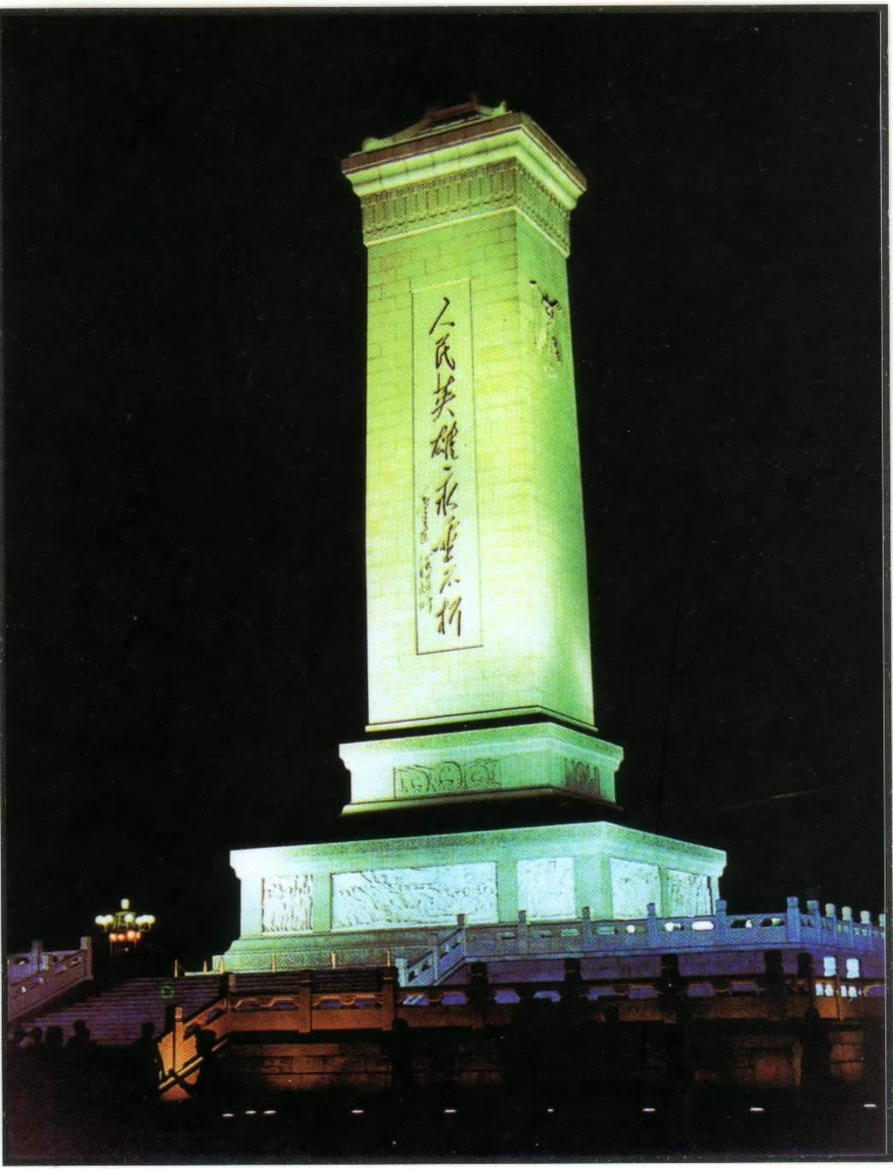
矗立
高大而直立。
永垂不朽
永远流传，不会磨灭。

Slide 7
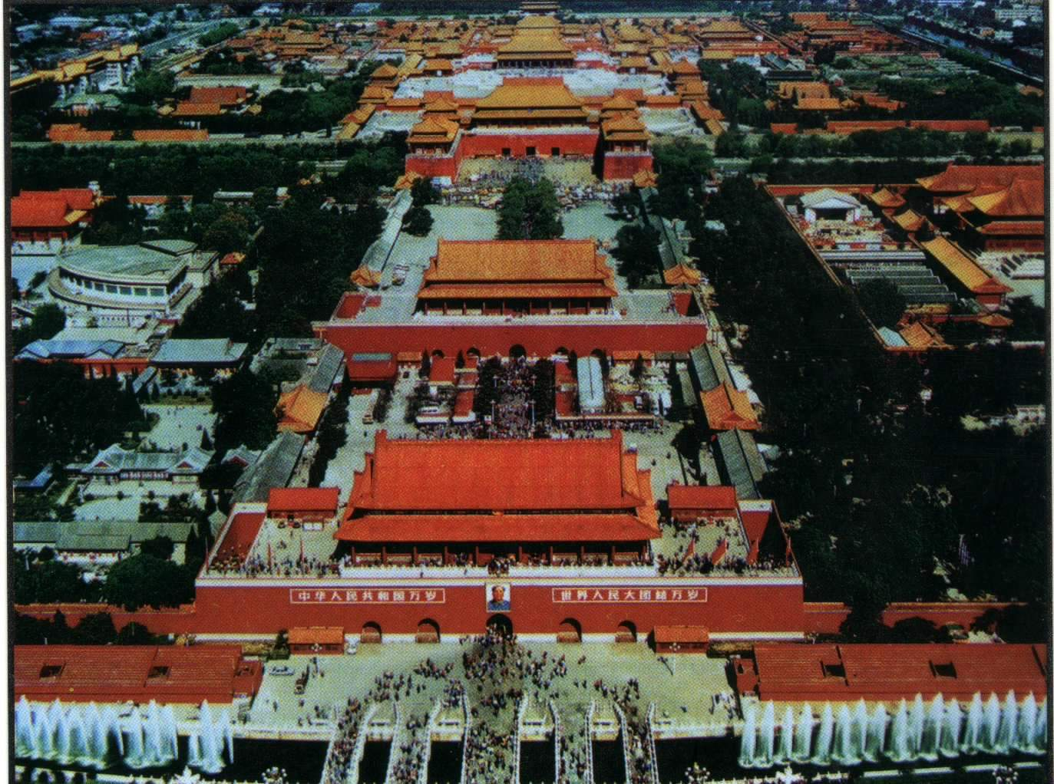

Slide 8
广场的北面是雄伟的天安门城楼。城楼前有一条金水河，河上有5座汉白玉石桥。金水桥的东、西两侧耸立着一对雕刻精美的汉白玉华表。城楼、小河、石桥、华表组成了一幅美丽、庄严的图画。
方位 | 每个方位写了什么 | 总的感觉
广场的北面
雄伟的天安门城楼
城楼、小河、石桥、华表组成了一幅美丽、庄严的图画。
城楼前
一条金水河
河上
5座汉白玉石桥
金水桥的东、
西两侧
雕刻精美的汉白玉华表

Slide 9
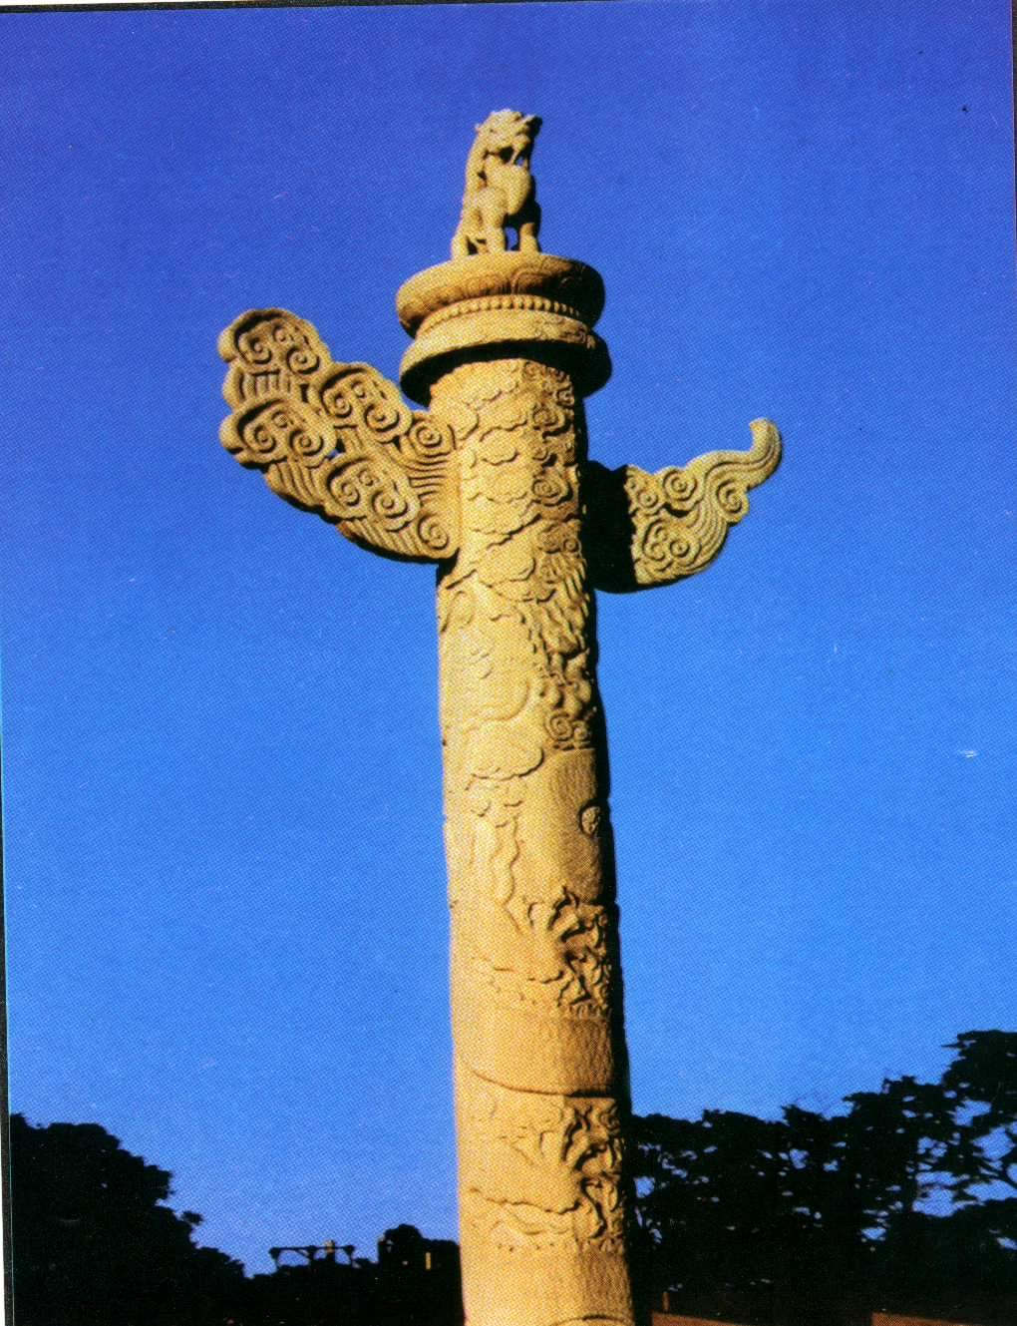
华表：大型建筑物前面做装饰用的巨大石柱。
金水桥的东、西两侧耸立着一对汉白玉华表，刻有蟠龙花纹，浑圆精致，映衬着背后的城楼，更增添了天安门的雄伟气势。华表顶端雕成一个蹲着的野兽，名叫“犼”，又叫“望君归”，就是在盼望外出的帝王赶快归来。

Slide 10
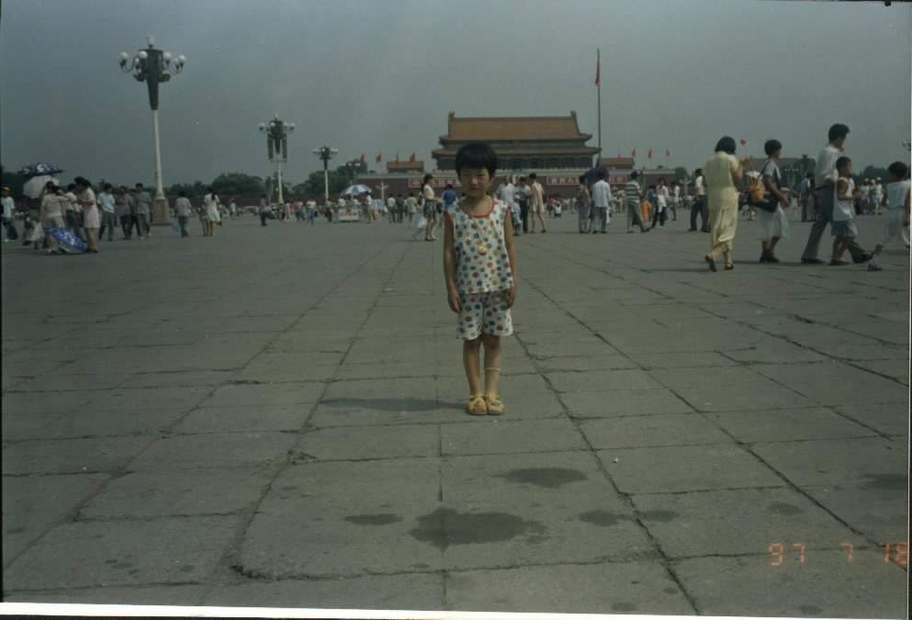
我
登
上
了
天安门城楼

Slide 11
许多人都向往北京，我也不例外。梦想终于实现了，7岁那年，我跟随爸爸妈妈来到了首都北京。
自从改革开放以来，北京的变化可真大！电车在内环线上奔驰，一幢幢拔地而起的高楼，一座座新型的立交桥，一个个鲜花盛开的花坛一一展现在我的眼前。
“天安门广场”大家一定都很熟悉，肯定在电视上看到过，在书本里见到过，在广播里听到过。它是世界上最大的广场，广场的北面便是那庄严、宏伟而又古朴的天安门城楼。天安门城楼始建于明朝初年，当时叫承天门，清朝重建时才改名天安门。城楼正中央悬挂着毛主席的遗像，两边分别写着“中华人民共和国万岁”“世界人民大团结万岁”巨幅标语。

Slide 12
我乘坐电梯，登上城楼，一股热流涌上心头。那朱红色的廊柱，加上屋檐下色彩缤纷的彩画，窗门上玲珑多姿的花纹，使城楼显得更加端庄、华丽。城楼上陈列着珍贵的历史遗物，都用铁索拦着，我不敢去碰它，每走一步都是小心翼翼的。其中有一幅油画，最引人注目。画上画着毛泽东主席和十几位国家领导人站在天安门城楼上，我仿佛听到毛主席庄严地向全世界宣告：“中华人民共和国中央人民政府成立了！”雷鸣般的掌声依然回荡在城楼上空。我穿着印有“天安门”字样，并且画着天安门城楼的衣服，站在毛主席曾经站过的地方，心情异常激动。在这幸福的时刻，爸爸给我拍了一张照。
我站在城楼上往下看，楼前一水环绕，那就是有名的金水河，河上并列着五座玉带形的汉白玉桥，桥上饰有雕花石栏，金水桥前的两侧，矗立着一对浑圆挺拔的汉白玉华表。天安门城楼和它前面的两座华表，成了新中国的象征。
雄伟的天安门，今天它已成为各族人民衷心敬仰的地方，世界人民热情向往的地方。

Slide 13

浙江展览馆
杭州大厦
杭州剧院
电信大楼
武林广场 示意图
喷水池
翩翩起舞西子姑娘旋转餐厅高耸入云明亮宽敞
杭州大酒店
国际大厦

